Slide 1
Vlastnosti trojúhelníku
Těžnice trojúhelníku.

Slide 2
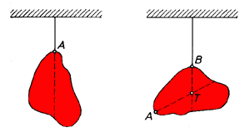
Těžiště
Pojem těžiště patří spíše do fyziky, kde se zjišťuje jeho poloha experimentálně. Těleso podpíráme v různých místech a snažíme se najít takovou polohu na podpěře, v níž zůstane těleso v klidu.
U desek se těžiště určuje olovnicí, kterou zavěsíme spolu s deskou v jednom bodě. Po uklidnění prochází olovnicí přímka, které říkáme těžnice. V průsečíku těžnic leží těžiště (viz obrázek).
Těžiště je vlastně rovnovážný bod tělesa, hmotný střed tělesa.
Obrázek: http://mfweb.wz.cz/fyzika/48.htm

Slide 3
Těžiště
Kdybychom místo nepravidelné desky použili trojúhelník a zavěšovali jej jako na předcházejícím obrázku v jeho vrcholech, nalezli bychom experimentálně i těžnice trojúhelníku a v jejich průsečíku těžiště trojúhelníku.
T
A

Slide 4
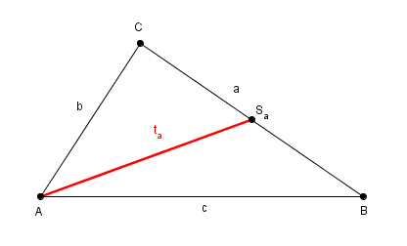
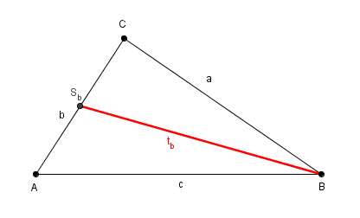
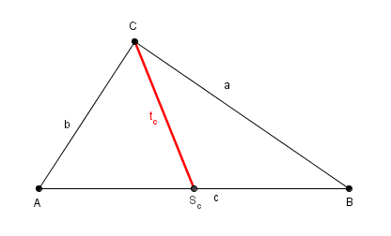
Těžnice trojúhelníku
V matematice samozřejmě nehledáme těžnice a následně těžiště experimentálně, ale přesně je při konstrukcích rýsujeme.
Vycházíme při tom ze znalosti těžnice trojúhelníku, na což byste možná pomocí obrázků na předcházejícím snímku již i sami dokázali odpovědět.
Těžnice trojúhelníku je úsečka spojující vrchol trojúhelníku se středem jeho protilehlé strany.

Slide 5
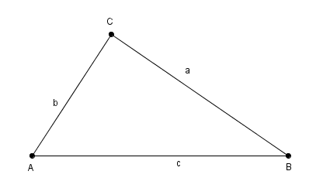
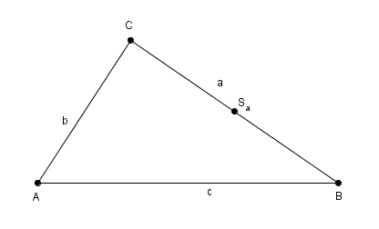
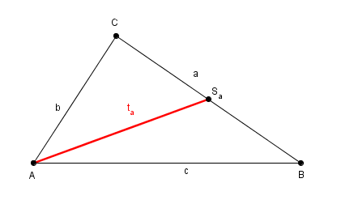
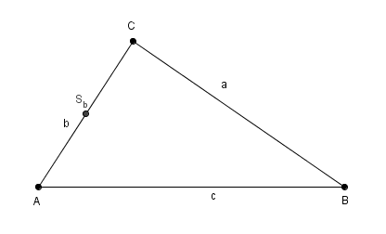
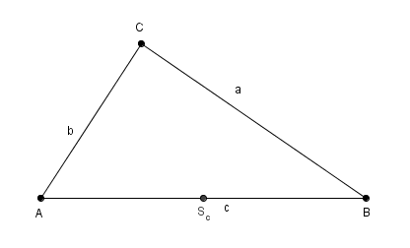
Těžnice trojúhelníku
- vzdálenost středu strany a protějšího (příslušného) vrcholu
- úsečka, jejímiž krajními body jsou vrchol trojúhelníku a střed protější strany
Protože trojúhelník má tři vrcholy a k nim příslušné (protější) tři strany, má, jak bylo vidět i na předcházejícím snímku, tři těžnice.

Slide 6
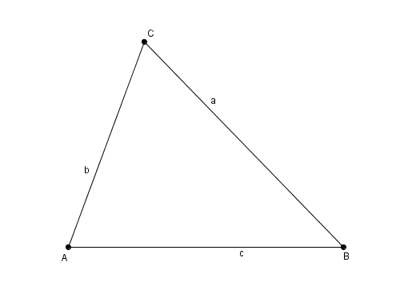
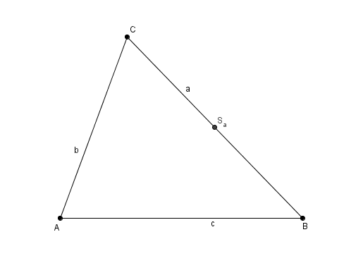
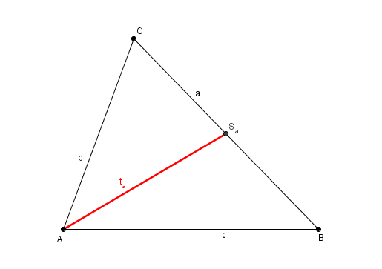
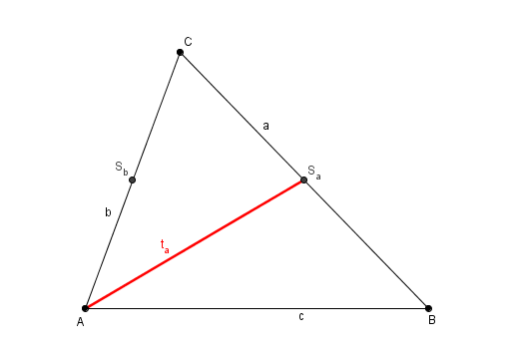
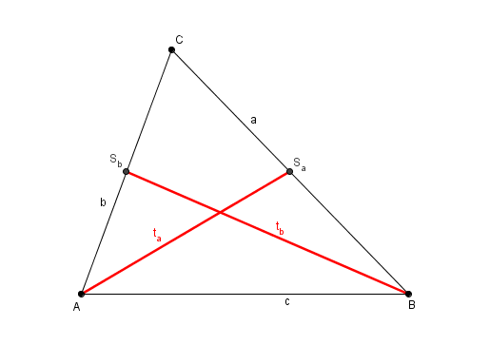
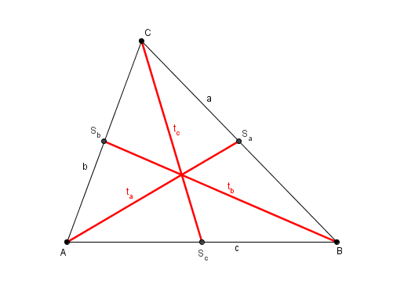
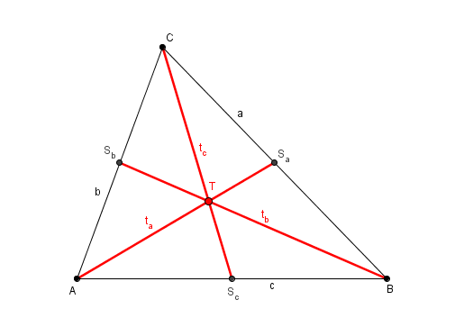
Těžnice trojúhelníku
Body S_{a}, S_{b} a S_{c} jsou středy stran trojúhelníku.
Těžnice se protínají v jednom bodě T, tzv. těžišti.
Těžnice označujeme obvykle malým písmenem t s indexem názvu strany, ke které příslušná těžnice patří.
Slovem těžnice označujeme v trojúhelníku jak úsečku, tak její délku.

Slide 7
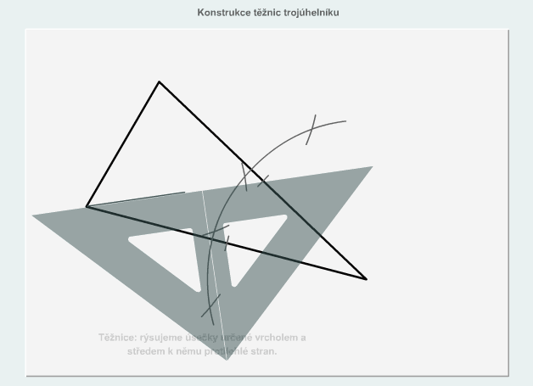
Konstrukce těžnice trojúhelníku.
Základem konstrukce těžnice trojúhelníku je sestrojení středu strany trojúhelníku a její spojení s protějším vrcholem.
K sestrojení středu strany nám pomůže znalost rýsování osy úsečky. Klikněte na obrázek a na otevřené stránce vyberte nabídku těžnice. Poté pozorně pozorujte, jak postupovat při rýsování těžnic trojúhelníku.
http://www.matematika.webz.cz/ostatni/trojuhelnik/seminarka.swf

Slide 8
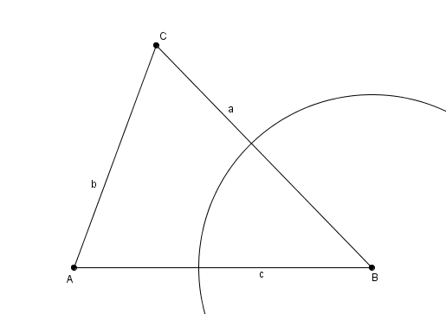
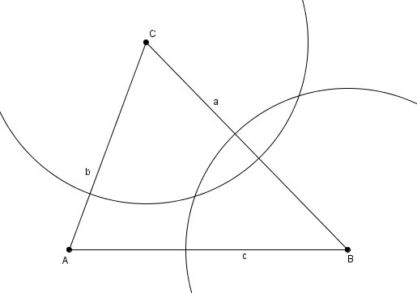
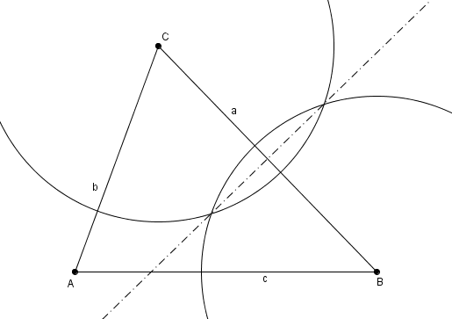
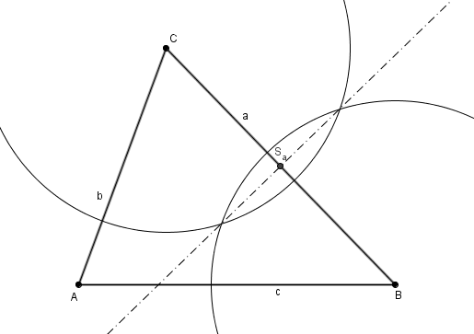
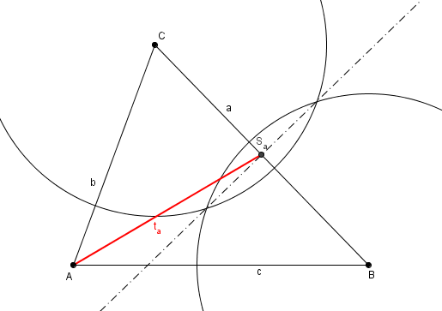
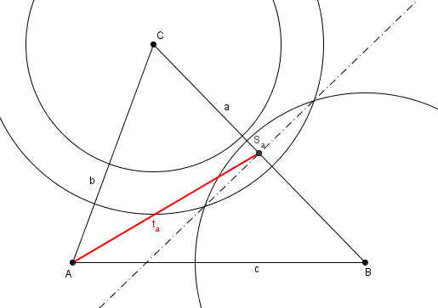
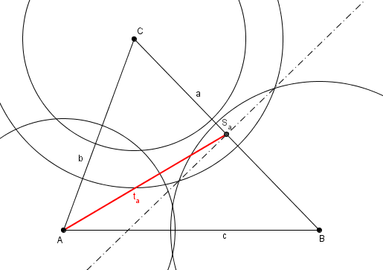
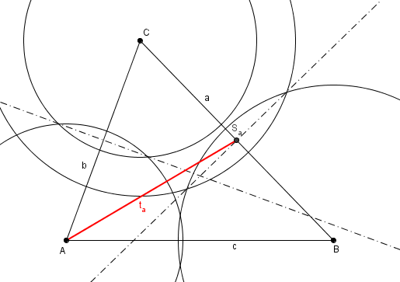
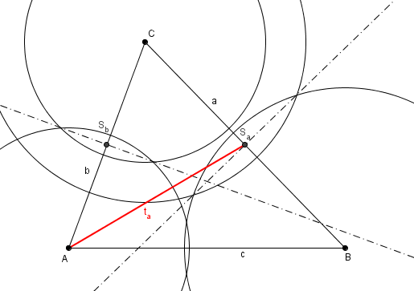
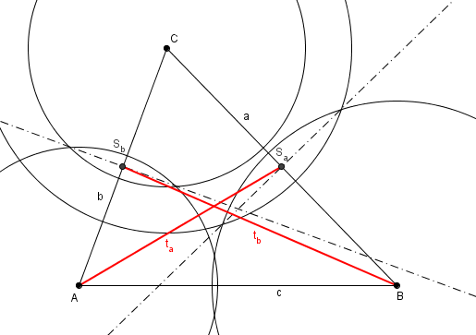
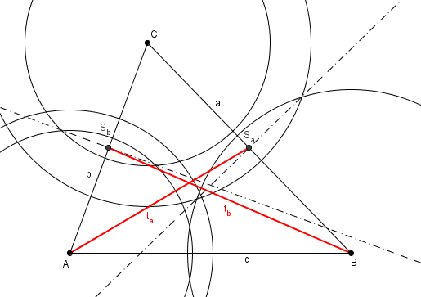
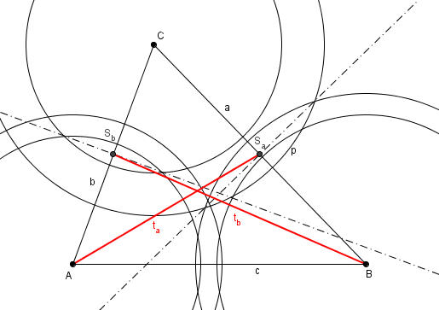
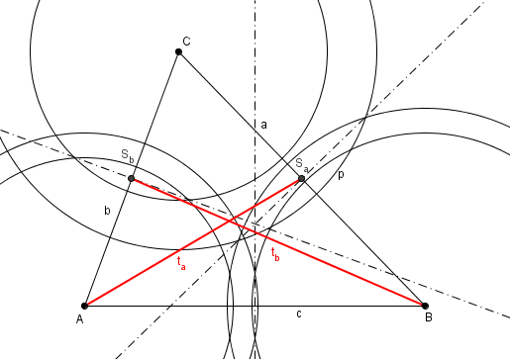
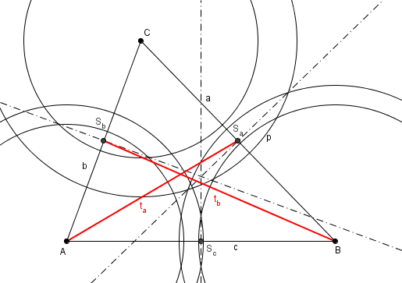
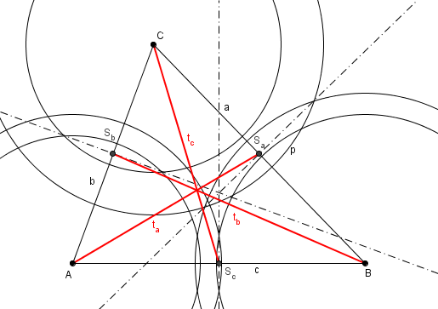
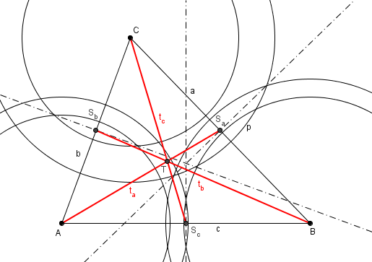
Těžnice v trojúhelníku ostroúhlém.
K sestrojení těžnice vede z pohledu konstrukčního, jak již bylo řečeno, nalezení středu strany a jeho spojení s protějším vrcholem.

Slide 9
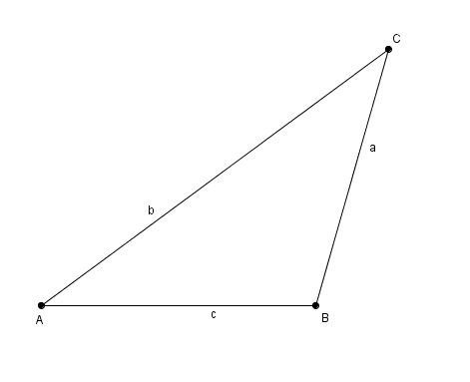
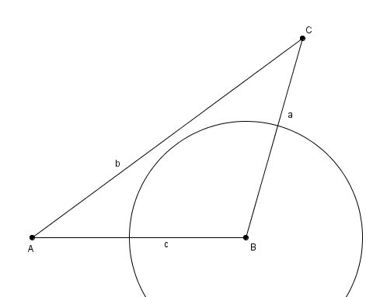
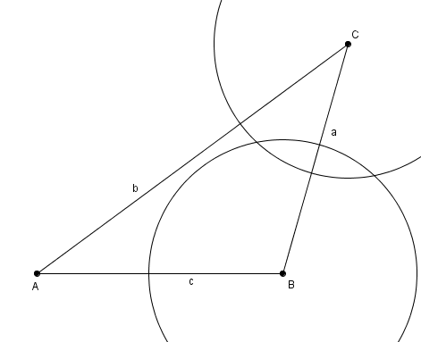
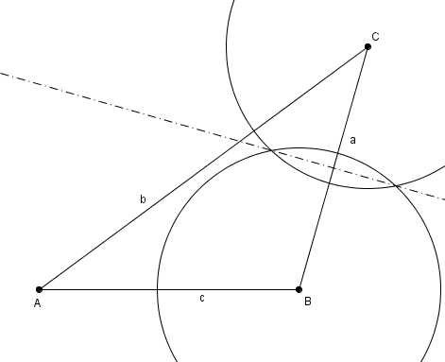
Těžnice v trojúhelníku tupoúhlém.
Na rozdíl od výšek leží všechny těžnice a tudíž i těžiště vždy uvnitř trojúhelníku. Přesvědčíme se o tom tentokrát na trojúhelníku tupoúhlém.

Slide 10
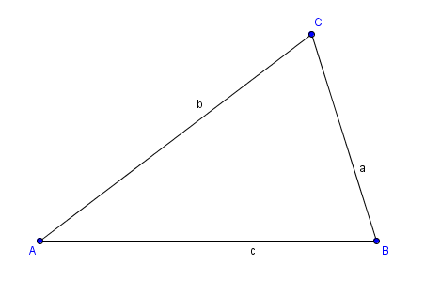
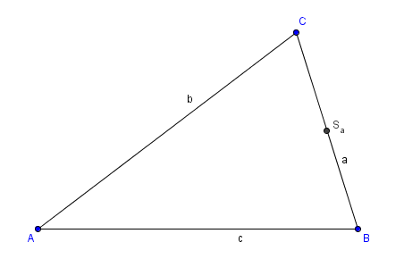
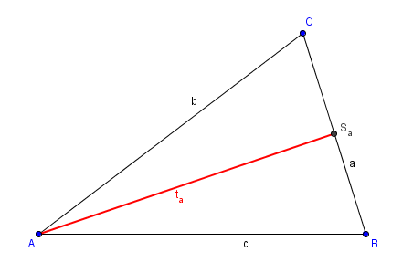
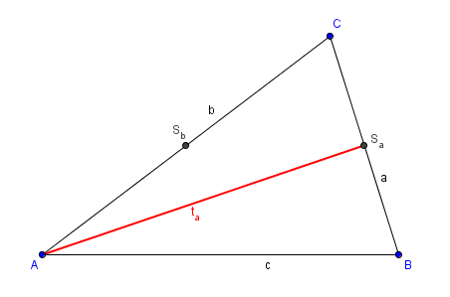
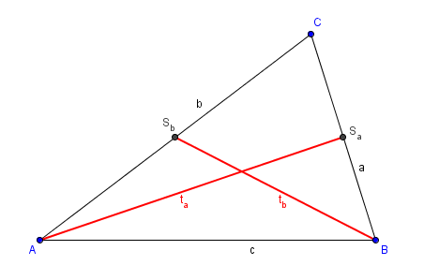
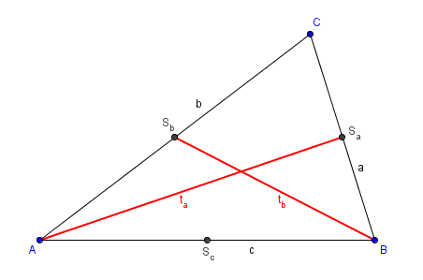
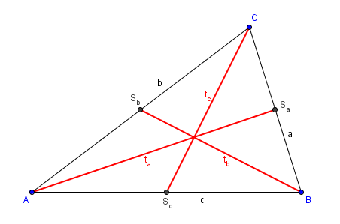
Vlastnost těžnic
Těžiště dělí těžnice v poměru 2:1 tak, že delší úsek těžnice leží vždy u vrcholu. To znamená, že úsek těžnice od vrcholu do těžiště tvoří vždy 2/3 celkové délky těžnice.
2/3
1/3
1/3
1/3
2/3
2/3

Slide 11
Pár příkladů k procvičení – příklad č. 1:
Sestrojte těžnice trojúhelníku ABC, je-li a = 6 cm, b = 3 cm, c = 7 cm.

Slide 12
Pár příkladů k procvičení – příklad č. 2:
Sestrojte těžnice trojúhelníku ABC, je-li b = 6 cm, α = 125°, c = 55 mm.

Slide 13
Pár příkladů k procvičení – příklad č. 3:
Sestrojte těžnice trojúhelníku ABC, jestliže a = 65 mm, γ = 75°, β = 45°.

Slide 14
Pamatuj si!
Těžnice trojúhelníku je vzdálenost vrcholu trojúhelníku od středu protilehlé strany (úsečka spojující vrchol trojúhelníku se středem protilehlé strany).
To znamená: Těžnice trojúhelníku t_{a} je úsečka spojující střed strany a s vrcholem A, těžnice t_{b} je úsečka spojující střed strany b s vrcholem B a těžnice t_{c} je úsečka spojující střed strany c s vrcholem C.

Slide 15
Na závěr:
Applet
(http://www.walter-fendt.de/m14cz/dreieck_cz.htm)
Vyber z nabídky možností těžnice a pohybuj kterýmkoliv z vrcholů trojúhelníku. Vyzkoušej a odpověz na následující otázky:
1. Nachází se těžiště vždy uvnitř trojúhelníku?
2. Jaké pravidlo platí pro těžnice a těžiště u rovnoramenného a rovnostranného trojúhelníku?
3. Pokus se odpovědět na otázku, kde se nachází těžiště kružnice, čtverce, kosočtverce, obdélníku a dalších geometrických tvarů.

